Slide 1
Mobilitat Internacional Dobles diploma França
ESCOLA DE CAMINS
UPC BARCELONATECH
CONVOCATÒRIA 2019-20
Dimecres 27 de juny de 2018

Slide 2
Una visió general
362 places a 107 universitats de 31 països diferents
50 places DD a 10 universitats diferents
Quant de temps?
1 quadrimestre (estada mínima)
1 curs acadèmic
2 cursos acadèmics (dobles diploma)

Slide 3
Una visió general
Destinacions
Europa
Amèrica Llatina
Estats Units i Canadà
Àsia
Modalitats de mobilitat
Itinerari lliure
Itinerari tancat
Programa Monier
Unitech
Doble diploma

Slide 4
Una visió general
Procés de selecció
L’Escola preselecciona i proposa els candidats al partner
La universitat de destí accepta definitivament els candidats
Requeriments dels partners
Molts partners estableixen requeriments en idiomes, GRE, GMAT, etc. Cal informar-se als webs de les universitats de destí
Requisits d’idioma
Sol·licitud plaça mobilitat: l’Escola de Camins demana el nivell d’idiomes que requereix/recomana la universitat partner (algunes universitats els modifiquen posteriorment a la sol·licitud de plaça)
Sol·licitud d’admissió a destí: és responsabilitat de l’estudiant comprovar quins idiomes i nivell haurà d’acreditar en el moment de fer la sol·licitud a destí
Convocatòria juny 2018
juliol 2018: es lliura l’acreditació d’idiomes que es tingui
febrer 2019 (convocatòria MOU-TE): caldrà lliurar l’acreditació del nivell requerit pel partner

Slide 5
Dobles diplomes
Dobles diplomes
Per norma general, el acords de doble diploma preveuen que es cursin un mínim de 3 cursos del grau a la universitat d'origen (Escola de Camins) i 2 anys a la universitat de destinació
Tots els diplomes es donaran a la fi de l’itinerari acadèmic complert a ambdues institucions
La direcció de l’Escola, per motius acadèmics i/o disciplinaris, en qualsevol moment, pot revocar una plaça concedida de doble diploma

Slide 6
Dobles diplomes
Nous itineraris doble diploma
Universitat Qui Quan
EC Nantes GEC 4t curs
EC CentraleSupélec GEC 4t curs
EIVP GEC i GEOP 4t curs
2018-19: tenir superat/matriculat 3r curs + 2 assignatures de 4t, d’acord a nou itinerari
2019-20: es farà 4t de grau a destí, d’acord a itinerari

Slide 7
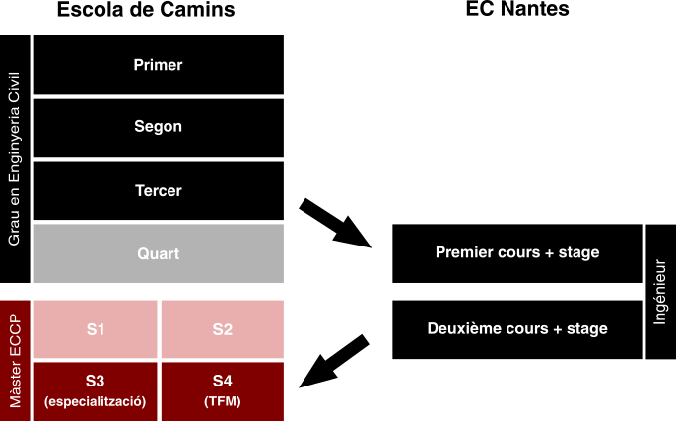
Dobles diplomes
École Centrale de Nantes (França)
Triple titulació adreçada a estudiants que tinguin aprovat el tercer curs del Grau en Enginyeria Civil:
Grau en Enginyeria Civil
Diplôme d’Ingénieur per l‘École Centrale de Nantes
Màster en ECCP per la UPC

Slide 8
Dobles diplomes
École Centrale de Nantes (EC Nantes)
Escola de Camins (3r grau): 2 assignatures 4t i tot 3r excepte Modelització Numèrica
TFG: es realitzat a destí + posterior presentació a Escola de Camins
Escola de Camins: S3 i S4 del màster en Enginyeria de Camins, Canals i Ports
EC Nantes: 1r i 2n cursos del common track + un stage al final de cada curs
Notes:
Assignatures 4t: Obres Hidràuliques i Hidrologia Superficial i Subterrània

Slide 9
Dobles diplomes
École CentraleSupélec (França)
Triple titulació adreçada a estudiants que tinguin aprovat el tercer curs del Grau en Enginyeria Civil:
Grau en Enginyeria Civil
Diplôme d’Ingénieur per l’École CentraleSupélec
Màster en ECCP per la UPC

Slide 10
Dobles diplomes
École CentraleSupélec
Escola de Camins (3r grau): 2 assignatures 4t i tot 3r excepte Modelització Numèrica.
TFG: es realitzat a destí + posterior presentació a Escola de Camins
Escola de Camins: S3 i S4 del màster en Enginyeria de Camins, Canals i Ports
EC Nantes: 1r i 2n cursos del common track + “Project 1” a 1r curs i stage al final del 2n curs
Notes:
Assignatures 4t: Enginyeria Geotècnica i Enginyeria Geològica

Slide 11
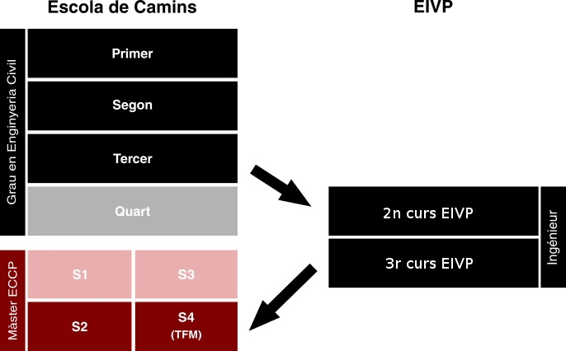
Dobles diplomes
École des Ingénieurs de la Ville de Paris (EIVP)
Triple titulació adreçada a estudiants que tinguin aprovat el tercer curs del Grau en Enginyeria Civil:
Grau en Enginyeria Civil
Diplôme d’Ingénieur per l’École CentraleSupélec
Màster en ECCP per la UPC

Slide 12
Dobles diplomes
École des Ingénieurs de la Ville de Paris (EIVP)
Escola de Camins (3r grau): 2 assignatures 4t i tot 3r excepte Urbanisme i Enginyeria Ambiental
TFG: es realitzat a destí + posterior presentació a Escola de Camins
Escola de Camins: S2 i S4 del màster en Enginyeria de Camins, Canals i Ports
EIVP: 2n curs + “Construction Project” (TFG) i 3r curs
Notes:
Assignatures 4t: Estructures de formigó i Enginyeria Marítima i Portuària

Slide 13
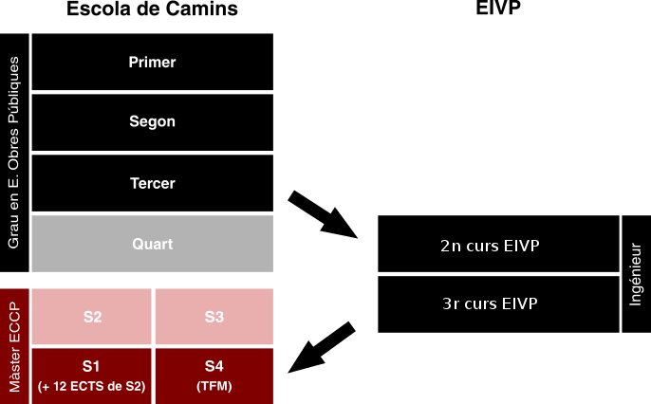
Dobles diplomes
École des Ingénieurs de la Ville de Paris (EIVP)
Triple titulació adreçada a estudiants que tinguin aprovat el tercer curs del Grau en Enginyeria d’Obres Públiques:
Grau en Enginyeria d’Obres Públiques
Diplôme d’Ingénieur per l’École CentraleSupélec
Màster en ECCP per la UPC

Slide 14
Dobles diplomes
École des Ingénieurs de la Ville de Paris (EIVP)
Escola de Camins (3r grau): 2 assignatures 4t i tot 3r excepte Urbanismei Sistemes Territorials.
TFG: es realitzat a destí + posterior presentació a Escola de Camins
Escola de Camins: S1, S2 (12 ECTS) i S4 del màster en Enginyeria de Camins, Canals i Ports
EIVP: 2n curs + “Construction Project” (TFG) i 3r curs
Notes:
Assignatura 4t: Construcció d’Obres Marítimes

Slide 15
Full de ruta
7. Full de ruta
A la web de Mobilitat de l’Escola trobaràs informació detallada sobre les universitats i les diferents modalitats d’estada (semestral/anual, itinerari lliure/tancat, doble diploma, etc.)
Visita les webs de les universitats on voldries fer mobilitat i revisa l’itinerari/oferta d’assignatures, el nivell i idiomes requerits, els requeriments, la informació adreçada als estudiants, etc.
Si decideixes optar per un dels dobles diplomes presentats avui, cal que lliuris la documentació requerida abans del 13 de juliol

Slide 16
Per a més informació i gestions
Àrea Acadèmica – Mobilitat Internacional
Els estudiants i estudiantes hauran de lliurar a la Unitat de Suport a la Gestió dels Estudis de Grau i Màster els documents requerits per a la sol·licitud de plaça a la següent adreça electrònica:
mobilitystudents_out.camins@upc.edu
Lliurament documentació: 2-13 juliol
Assignació plaça: 17 juliol
Matrícula: 20-23 juliol
http://www.camins.upc.edu/estudis/mobilitat

Slide 17
Moltes gràcies per la vostra atenció
ESCOLA DE CAMINS
UPC BARCELONATECH
CONVOCATÒRIA 2019-20
Amb el suport del Programa:

